Slide 1

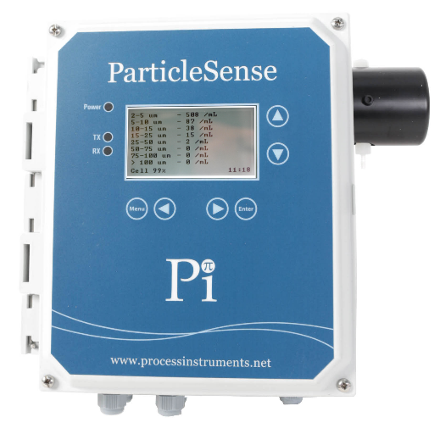
Contatori di
Particelle
CounterSense
FilterSense
ParticleSense
ppbSense
Versione Portabile
“There was a clear relationship between particle counts and the occasional low‐level (oo)cyst (crypto oocysts and giardia cysts) occurrence in the filter samples, and no (oo)cysts were found in the final water. There appear to be complex inter‐relationships between particle counts and other parameters such as raw‐water conditions, environmental factors and treatment‐plant variables.”*
Notes:
Questa è una presentazione generale, per maggiori informazioni, brochures e note tecniche visitare la pagina:
https://www.leafytechnologies.it/prodotti/contatore-di-particelle/
Codice documento: PREPI011
Versione: 1.0
Ultima revisione: 13/04/2020
*https://onlinelibrary.wiley.com/doi/abs/10.1111/j.1747-6593.2002.tb00359.x

Slide 2
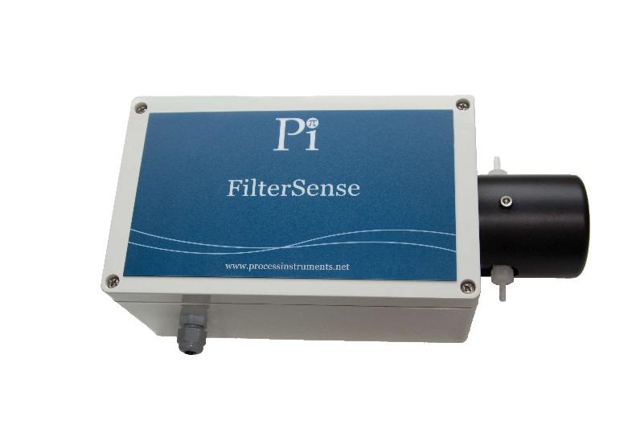
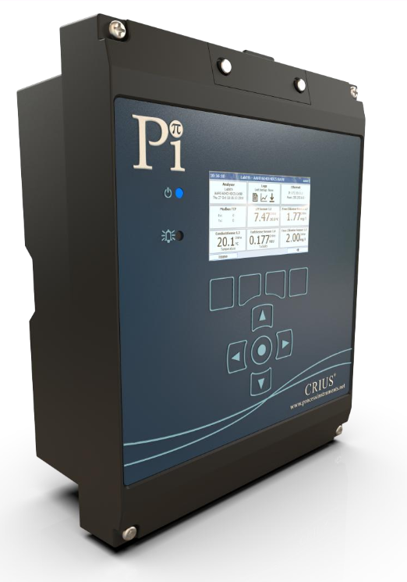
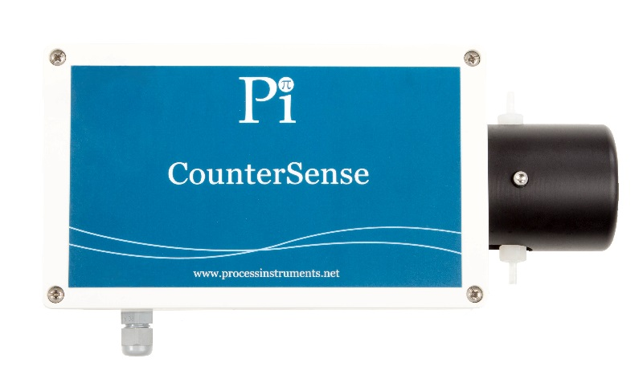
Versioni con modulo sensore
Analizzatore avanzato
Sensore FilterSense e CounterSense
Il FilterSense ed il CounterSense sono i moduli sensore abbinabili all’analizzatore avanzato o a quello base.

Slide 3
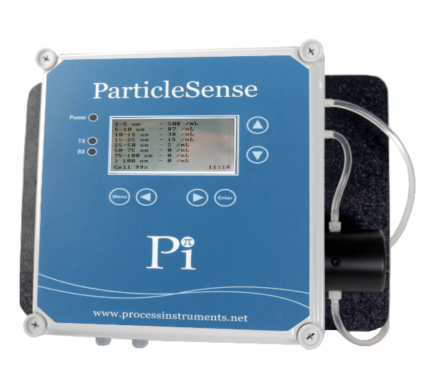
Versioni con sensore integrato
Versione portatile
ParticleSense/ppbSense
Il ParticleSense invece è un contatore di particelle con sensore integrato. Vi sono tre versioni: portatile, fissa, e versione fissa con letture in ppb.

Slide 4
Contatori di particelle e acqua potabile
Credito fotografico: H.D.A Lindquist, U.S.EPA
Focolai di Cryptosporidium nei primi anni '90 portarono a ricerche che dimostrarono che le misurazioni della torbidità non erano sufficienti per garantire che si verificasse sempre una filtrazione ottimale.
Notes:
Il motivo originale per cui i contatori di particelle furono presi in considerazione nel settore del trattamento delle acque municipali furono epidemie di cryptosporidium e la necessità di monitorare i filtri.
Infatti era diventato evidente che un basso valore di torbidità in NTU non significava necessariamente che particelle di grandezza di cryptosporidium non passassero attraverso il filtro. Allo stesso modo, valori di NTU più elevati (0.3 NTU), non significano necessariamente che il filtro non stava funzionando nella rimozione di cryptosporidium. Ossia, dopo i primi studi si apprese rapidamente che non vi era alcuna correlazione tra le misurazioni di torbidità e quelle di un contatore di particelle.
I contatori di particelle si sono rapidamente dimostrati in grado di fornire un quadro più completo di come stesse funzionando un filtro per la rimozione delle particelle.

Slide 5
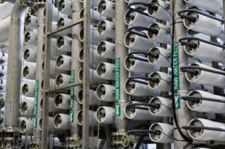
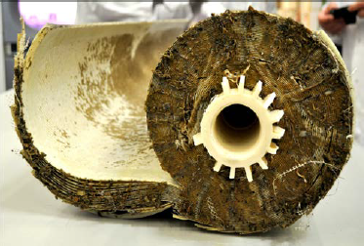
Contatori di particelle nell’industria
Le membrane ad osmosi inversa richiedono il mantenimento costante delle condizioni ottimali di pretrattamento.
Problemi con la filtrazione comportano pulizia e sostituzione della membrana molto costose.
Notes:
Credito fotografico: H.D.A Lindquist, U.S.EPA
Foto da: H.D.A Lindquist, U.S. EPA

Slide 6
Torbidità (Dispersione a 90°)
Lente
Lampada
0.30 NTU
Fotorilevatore
Notes:
Per comprendere i vantaggi dei contatori di particelle, è innanzitutto necessario capire come funzionano le misurazioni della torbidità e quali sono i limiti.
La torbidità misura la dispersione della luce da una nuvola di particolato.
La quantità di dispersione della luce dipende dalla superficie esistente con un determinato volume di solidi.
La torbidità è più sensibile alle particelle sub-micron perché il rapporto superficie/volume è più elevato.

Slide 7
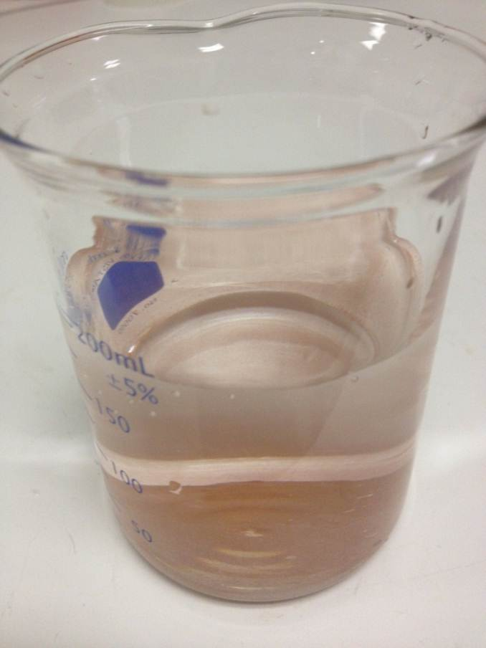
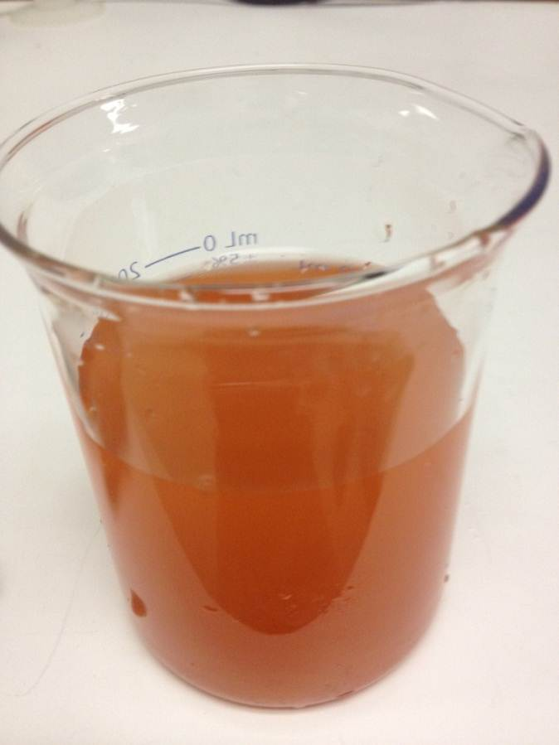
Cosa ci dice la torbidità?
Notes:
Entrambi questi campioni hanno lo stesso tipo e la stessa concentrazione di solidi, ma il campione a destra ha ovviamente una torbidità più elevata.
L'immagine a sinistra è l'aspetto del campione prima che fosse immerso in un bagno ad ultrasuoni per pochi secondi per scomporre particelle più grandi in particelle più piccole.
La scomposizione delle particelle più grandi in particelle più piccole aumenta l'area disponibile della superficie, il che si traduce in una lettura della torbidità più elevata.

Slide 8
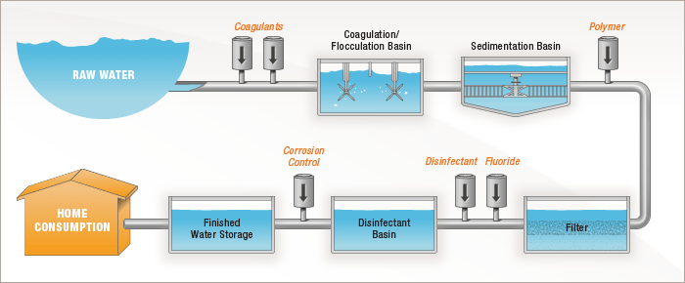
Dove si installa?
Contatore di particelle
Dosaggio coagulante e miscelazione
pH Adj
Coag
Flocculatore
Chiarificatore
Poly
Filtro
Cl
Clearwell

Slide 9
Principio di funzionamento
Particelle
Luce
Diodo laser
Foto diodo
Flusso d’acqua

Slide 10
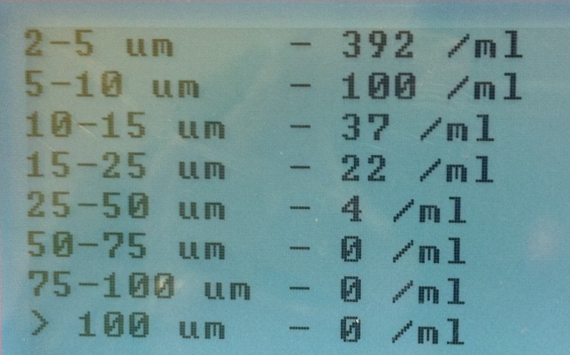
Conteggio e dimensionamento
Schermata del ParticleSense: mostra il numero di particelle per ml che ricadono all’interno di un determinato intervallo dimensionale

Slide 11
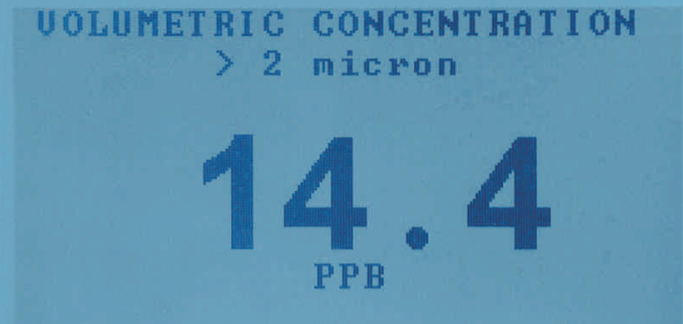
Lettura volumetrica: ppbSense
Il ppbSense è la versione del ParticleSense che da anche una lettura volumetrica (ppb) della concentrazione.
Notes:
I contatori di particelle possono riportare le letture anche in formato ppb.
Questa è una determinazione volumetrica in ppb che rappresenta solo le particelle con un volume maggiore di 2 micron.

Slide 12
Monitoraggio prestazioni filtro
Filtro messo in servizio
Torbidità
Evento #1
Fine ciclo del filtro
Conteggio di particelle
Evento #2

Slide 13
Un confronto
TSS | Torbidità | Conteggio particelle
5 ppb
0.15 NTU
15 cont/ml
5 ppb
0.08 NTU
120 cont/ml
TSS = Solidi Sospesi Totali (Total suspended solids)
Cont = Conteggi

Slide 14
Coagulazione e microfloc
Microfloc
Granello di sabbia

Slide 15
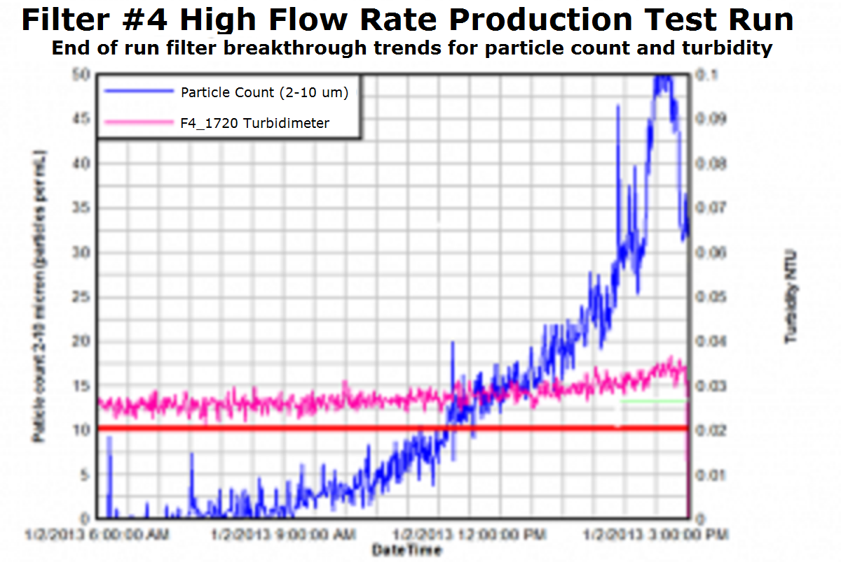
Conteggio particelle/Torbidità
Confronto tra le letture di un contatore di particelle ed un turbidimetro all’uscita di un filtro. È possibile osservare che il contatore di particelle reagisce più velocemente.

Slide 16
Contatori di particelle
Consente il rilevamento di eventi che altrimenti sarebbero completamente ignorati o minimizzati dalla torbidità.
Fornisce un rilevamento tempestivo quando l'integrità del filtro è compromessa.
Maggiore grado di ottimizzazione del filtro grazie alla capacità di rilevamento di parti per miliardo.

Slide 17
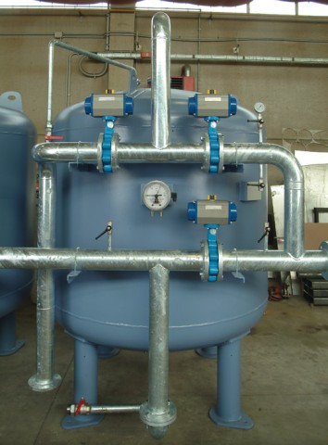
Applicazioni
Effluente del filtro
Pretrattamento osmosi inversa
Monitoraggio condensato
Potabilizzatori
Centrali energetiche/Corrosione
Settore farmaceutico
Produttori plastiche
Produttori microelettronica

Slide 18
Caratteristiche generali
Fino a 3, 6 o 8 intervalli dimensionali
Dimensionamento tra 2-127 micron
Conteggi per ml, 100 ml e grezzi
Limite di conteggi per ml: 8,000 o 20,000
Registro dati opzionale
Modbus RTU/TCP, Profibus, HART
Vari modelli con varie opzioni

Slide 19
Innovazioni
Calibrazione semplice dall’utente
Letture in ppb (parti per miliardo)
Non vi è bisogno di software esterno o di computer/laptops

Slide 20
Sensori distaccati per analizzatori
FilterSense – 3 intervalli dimensionali
Dimensionamento tra 2-127 micron
Conteggi max. per ml 8,000
Più FilterSense su di un analizzatore per misurare più filtri
CounterSense – 6 intervalli dimensionali
Dimensionamento tra 2-127 micron
Conteggi max. per ml 8,000
Lettura in ppb
Più FilterSense su di un analizzatore per misurare più filtri

Slide 21
Sistemi integrati e portabile
ParticleSense – 8 intervalli dimensionali
Dimensionamento tra 2-127 micron
Conteggi max. per ml 20,000
Modbus RTU (TCP opzionale)
Registro dati a 60,000 voci
ParticleSense Portabile
Dimensionamento tra 2-127 micron
Conteggi max. per ml 20,000
Lettura in ppb
Portabile

Slide 22
Vantaggi principali
Monitoraggio continuo delle prestazioni del filtro
Rilevamento di eventi importanti - ignorati dalla torbidità
Installazione semplice, nessun software richiesto
Calibrazione utente semplice
Monitoraggio diagnostico per laser e ottica

Slide 23
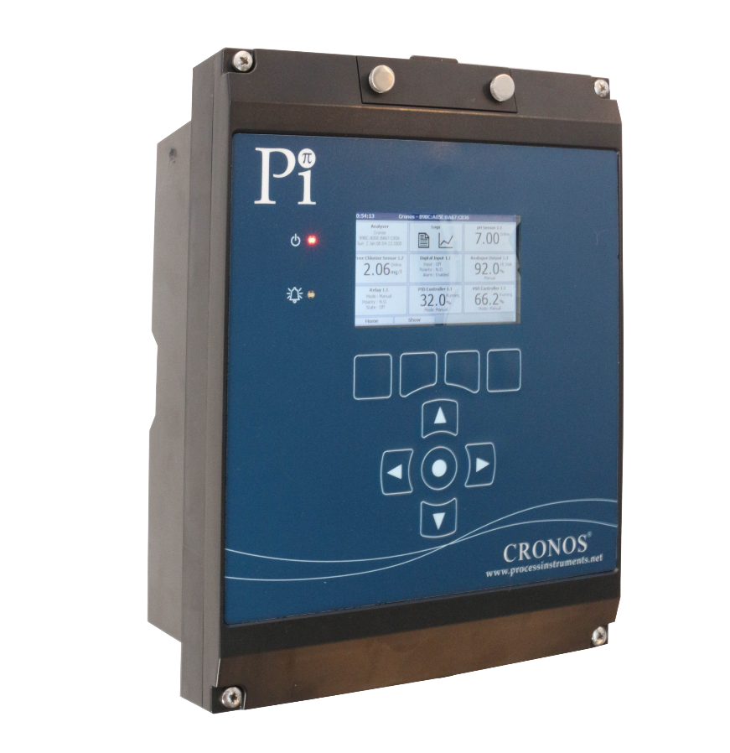
Analizzatori: Base e Avanzato
CRONOS®
CRIUS®

Slide 24
Tipi di Controllo
PID – Proporzionale-Integrale-Derivativo
Proporzionale al flusso con compensazione
Orologio in tempo reale
Temporizzatori
Protezione Sovradosaggio
Duty standby (Controllo di Riserva)
Relè
Uscite analogiche (4-20 mA o 0-10 V)
Sistemi di ridondanza

Slide 25

Protocolli di Comunicazione
Modbus (ASCII/RTU)
Modbus (TCP/IP)
Profibus
Accesso Remoto (2G/3G/4G GPRS)
Accesso Remoto (LAN)

Slide 26
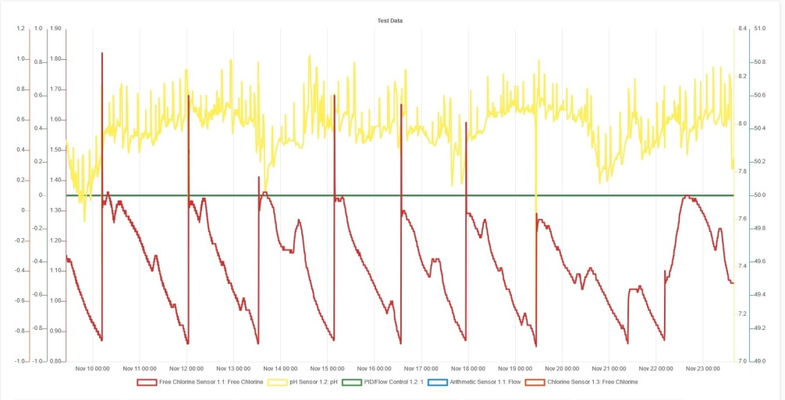
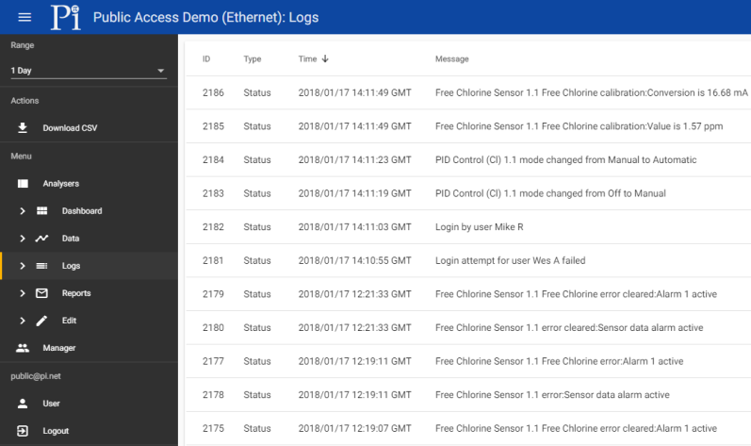
Telegestione con accesso remoto
Accesso in lettura e scrittura
Accesso da qualsiasi dispositivo
Scaricamento dati
Notifiche e-mail/SMS
Grafici
Sistema Cloud
Livelli di accesso differenti
Funzionalità avanzate

Slide 27
Grazie per la
vostra
attenzione
Per maggiori informazioni sui contatori di particelle visitare il sito:
www.leafytechnologies.it

